Slide 1
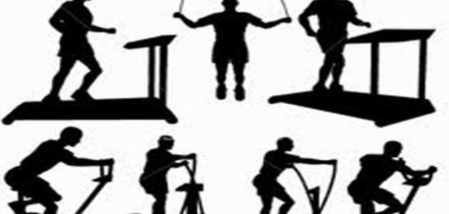
التمرينات الهوائية

Slide 2
التمارين الهوائية التمارين الهوائية أو تمارين الآيروبيك هي أحد أشكال التمارين التي تعتمد فيها العضلات على الهواء كمصدرٍ أساسيٍّ لتوليد الطاقة التي تحتاجها، فهي التي تكون كثافة التمارين فيها لا تتجاوز قدرة العضلات على التحمل والتي لا تصل فيها إلى مرحلة الإجهاد، وتختلف كثافة هذه التمارين من الكثافة المنخفضة إلى العالية.[١]

Slide 3
فوائد التمارين الهوائية مع الاستمرار بأداء التمارين الهوائية وزيادة كثافتها بشكلٍ تدريجي فإنّ الجسم يقوم بالتكيف مع هذه التمارين ويحسّن أداءه فيها؛ فالجسم يتكيّف على الدوام مع ما يقوم به الإنسان من نشاطات، فلو لاحظنا شخصاً خاملاً فسيقوم الجسم بتخزين الدهون وسيكون قلبه أضعف من آخر نشيط، وهكذا فإنّ الجسم يقوم بالتكيف مع المجهود الذي يبذله الإنسان في التمارين الهوائية.[٣]

Slide 4
من فوائد التمارين الهوائية هي زيادة كفاءة القلب سواءً من حيث حجمه الذي يكبر لضخ المزيد من الدّم إلى أنحاء الجسم وقوته، كما أنّ هذه التمارين تزيد من قدرة الجسم على استهلاك الأكسجين وجودة التنفس وقوة الرئتين وقدرتها على استقبال الأكسجين وتوزيعه للجسم، بالإضافة إلى تحسين هذه التمارين لأداء العضلات وقدرتها على إنتاج الطاقة بالإضافة إلى قوتها ومرونتها.[٣] ومن الفوائد الملاحظة للتمارين الهوائية إنقاص الوزن أو المحافظة عليه، والتقليل من نسبة الدهون في الجسم، بالإضافة إلى التقليل من خطر الإصابة بالعديد من الأمراض كضغط الدّم، وأمراض القلب، والسكري، وحتى السرطانات والأمراض النفسية كالاكتئاب، وكما تساعد على تحسين جودة النوم ليلاً والتقليل من التعب، فعلى الرّغم من كون هذه الرياضات قد تُسبّب التعب أثناء القيام بها إلّا أنّ زيادة قوة القلب والرئتين والعضلات يؤدّي إلى التقليل من التعب خلال النشاطات اليومية.[٣]

Slide 5
المراجع "Examples of Aerobic & Anaerobic Activities", /www.livestrong.com, Retrieved 28-8-2018. Edited. ^ أ ب "Aerobic Exercise", /www.medicinenet.com, Retrieved 28-8-2018. Edited. ^ أ ب ت "Aerobic vs anaerobic exercise training effects on the cardiovascular system", www.ncbi.nlm.nih.gov, Retrieved 28-8-2018. Edite

